Slide 1

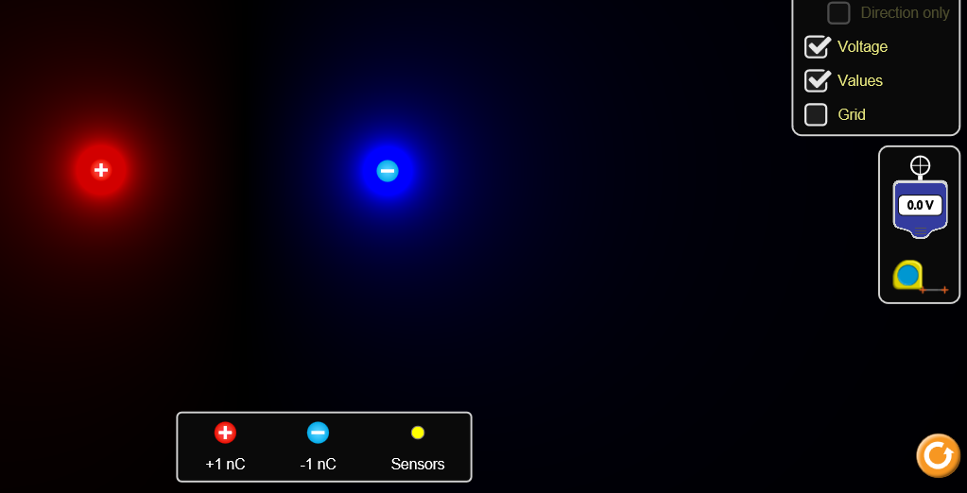

Atividade PHet sobre a Lei de Coulomb utilizando o OA “Charges and Fields (HTML5)”
Disponível em: https://phet.colorado.edu/sims/html/charges-and-fields/latest/charges-and-fields_en.html

Slide 2
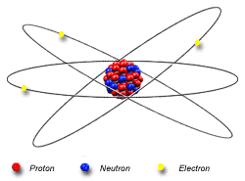

Carga Elétrica
Massas (m): Nêutrons = $1,675∙{10}^{−27}kg.$ Prótons = $1,673∙{10}^{−27}kg.$ Elétron = 9,11$∙{10}^{−31}kg$.
Carga Elétrica (Q): Elementar (e) = $1,6∙{10}^{−19}C.$ $Q_{próton}= +e$. $Q_{elétron}=−e$. Unidade: C (Coulomb)
$∆Q=n∙e$

Slide 3
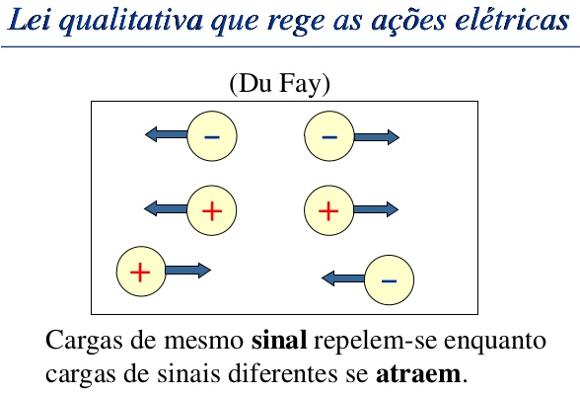

Slide 4
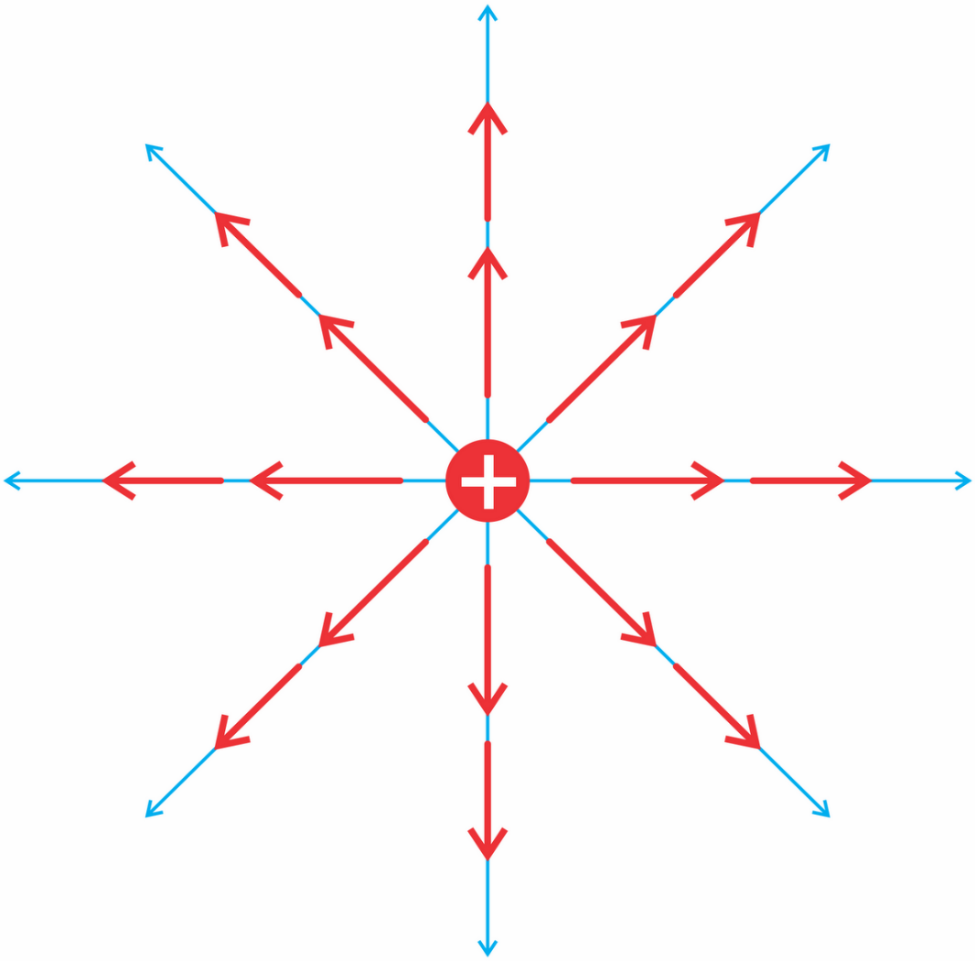
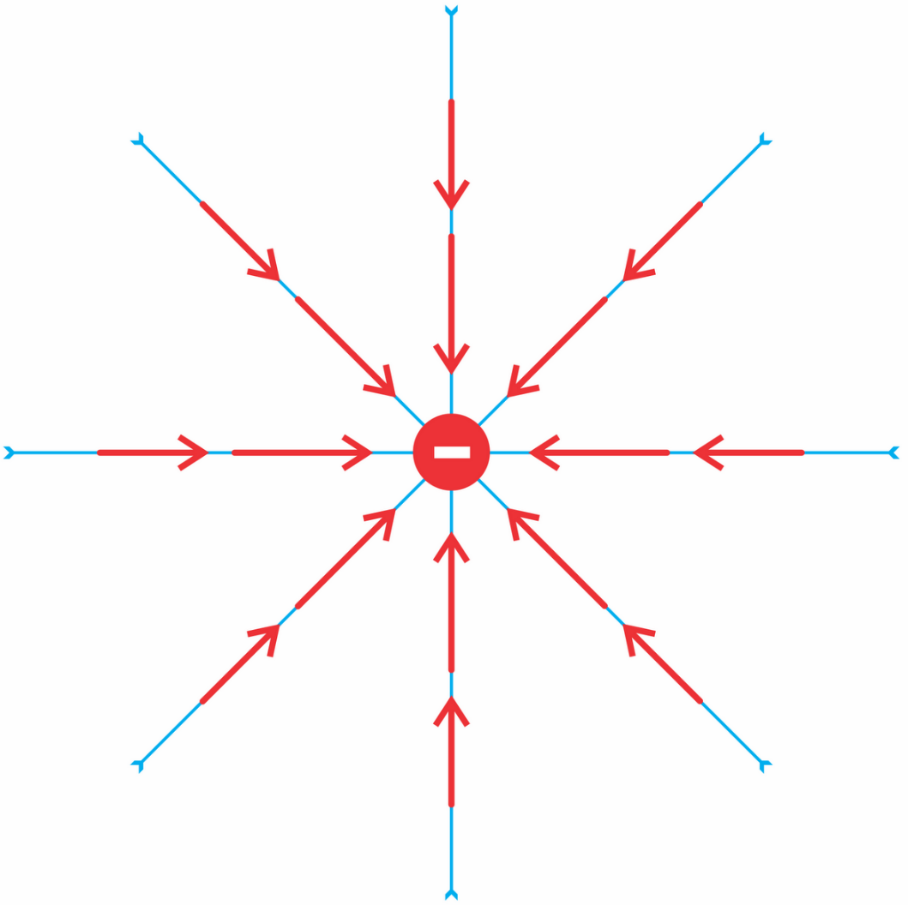
Como as cargas (positiva e negativa) são de naturezas opostas, convencionou-se que as mesmas criariam campo elétrico de maneira contrária, assim, a carga positiva gera um campo de afastamento e a carga negativa gera um campo de aproximação, mas isso não significa dizer que os campo obrigatoriamente afastam (positiva) ou atraem (negativa).

Slide 5
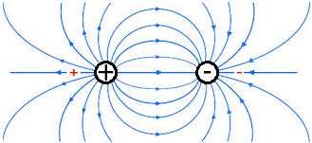
Linhas de Força (Cargas Opostas)

Slide 6
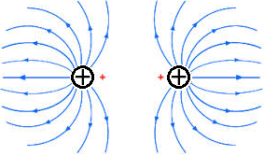
Linhas de Força (Cargas Iguais)

Slide 7
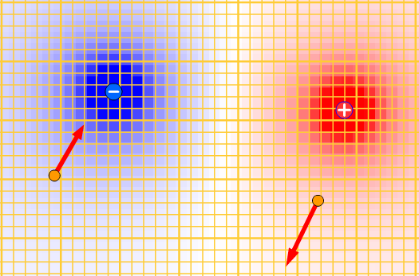
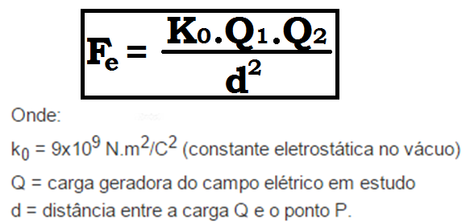
Lei de Coulomb

Slide 8
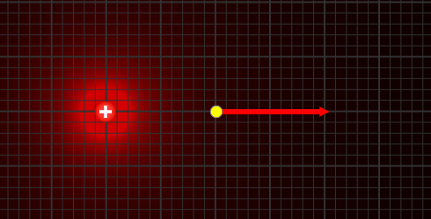
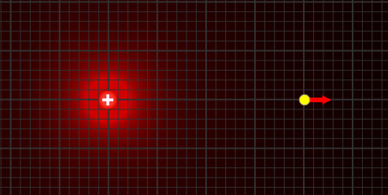
Questão 1
Na imagem abaixo podemos observar, no OA “Charges and Fields (HTML5)”, duas imagens, onde cada uma delas mostra uma carga de 1nC e um sensor. Na imagem à esquerda o sensor está a 1m da carga e, na imagem à direita, o sensor se encontra a 2m da carga. Repare nos comprimentos dos vetores campo elétrico. Explique o que aconteceu utilizando a fórmula da Lei de Coulomb.

Slide 9
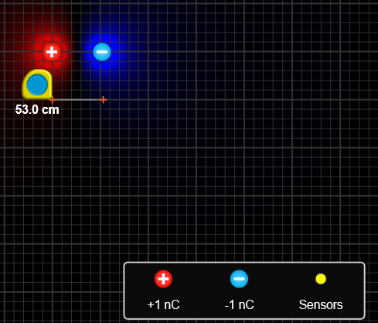
Questão 2
Na imagem abaixo, as cargas de 1nC e -1nC estão dispostas 53cm uma da outra. O que acontecerá com a força de atração entre elas forem postas a 212cm de distância? Explique utilizando a fórmula da Lei de Coulomb.

Slide 10
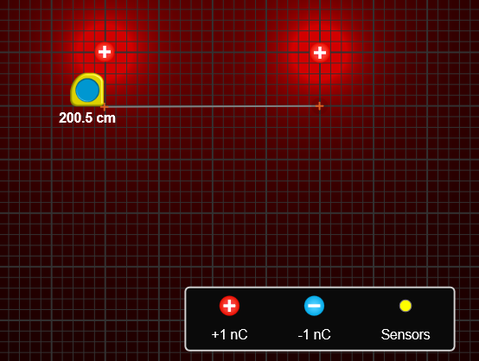
Questão 3
Na imagem abaixo podemos observar, no OA “Charges and Fields (HTML5)”, duas cargas elétricas positivas de 1nC que se encontram a uma distância aproximada de 200cm. A força de interação entre as cargas é atrativa ou repulsiva? Qual a intensidade dessa força? Demonstre os cálculos utilizando a fórmula da Lei de Coulomb.

Slide 11
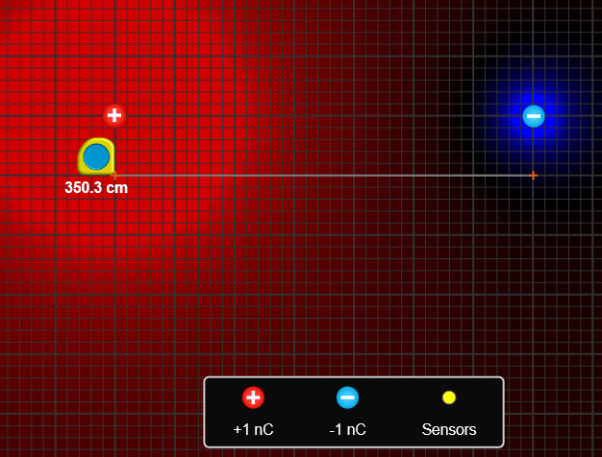
Questão 4
Na imagem abaixo podemos observar, no OA “Charges and Fields (HTML5)”, duas cargas elétricas (a positiva com 5nC e a negativa com 1nC) que se encontram a uma distância aproximada de 350cm. A força de interação entre as cargas é atrativa ou repulsiva? Qual a intensidade dessa força? Demonstre os cálculos utilizando a fórmula da Lei de Coulomb.

